Slide 1



Relatório - Projeto Analisando Dados com SQL Analytics e Power Bi
View in Power BI
Last data refresh:
02/08/2024 19:21:55 UTC
Downloaded at:
02/08/2024 21:06:02 UTC

Slide 2
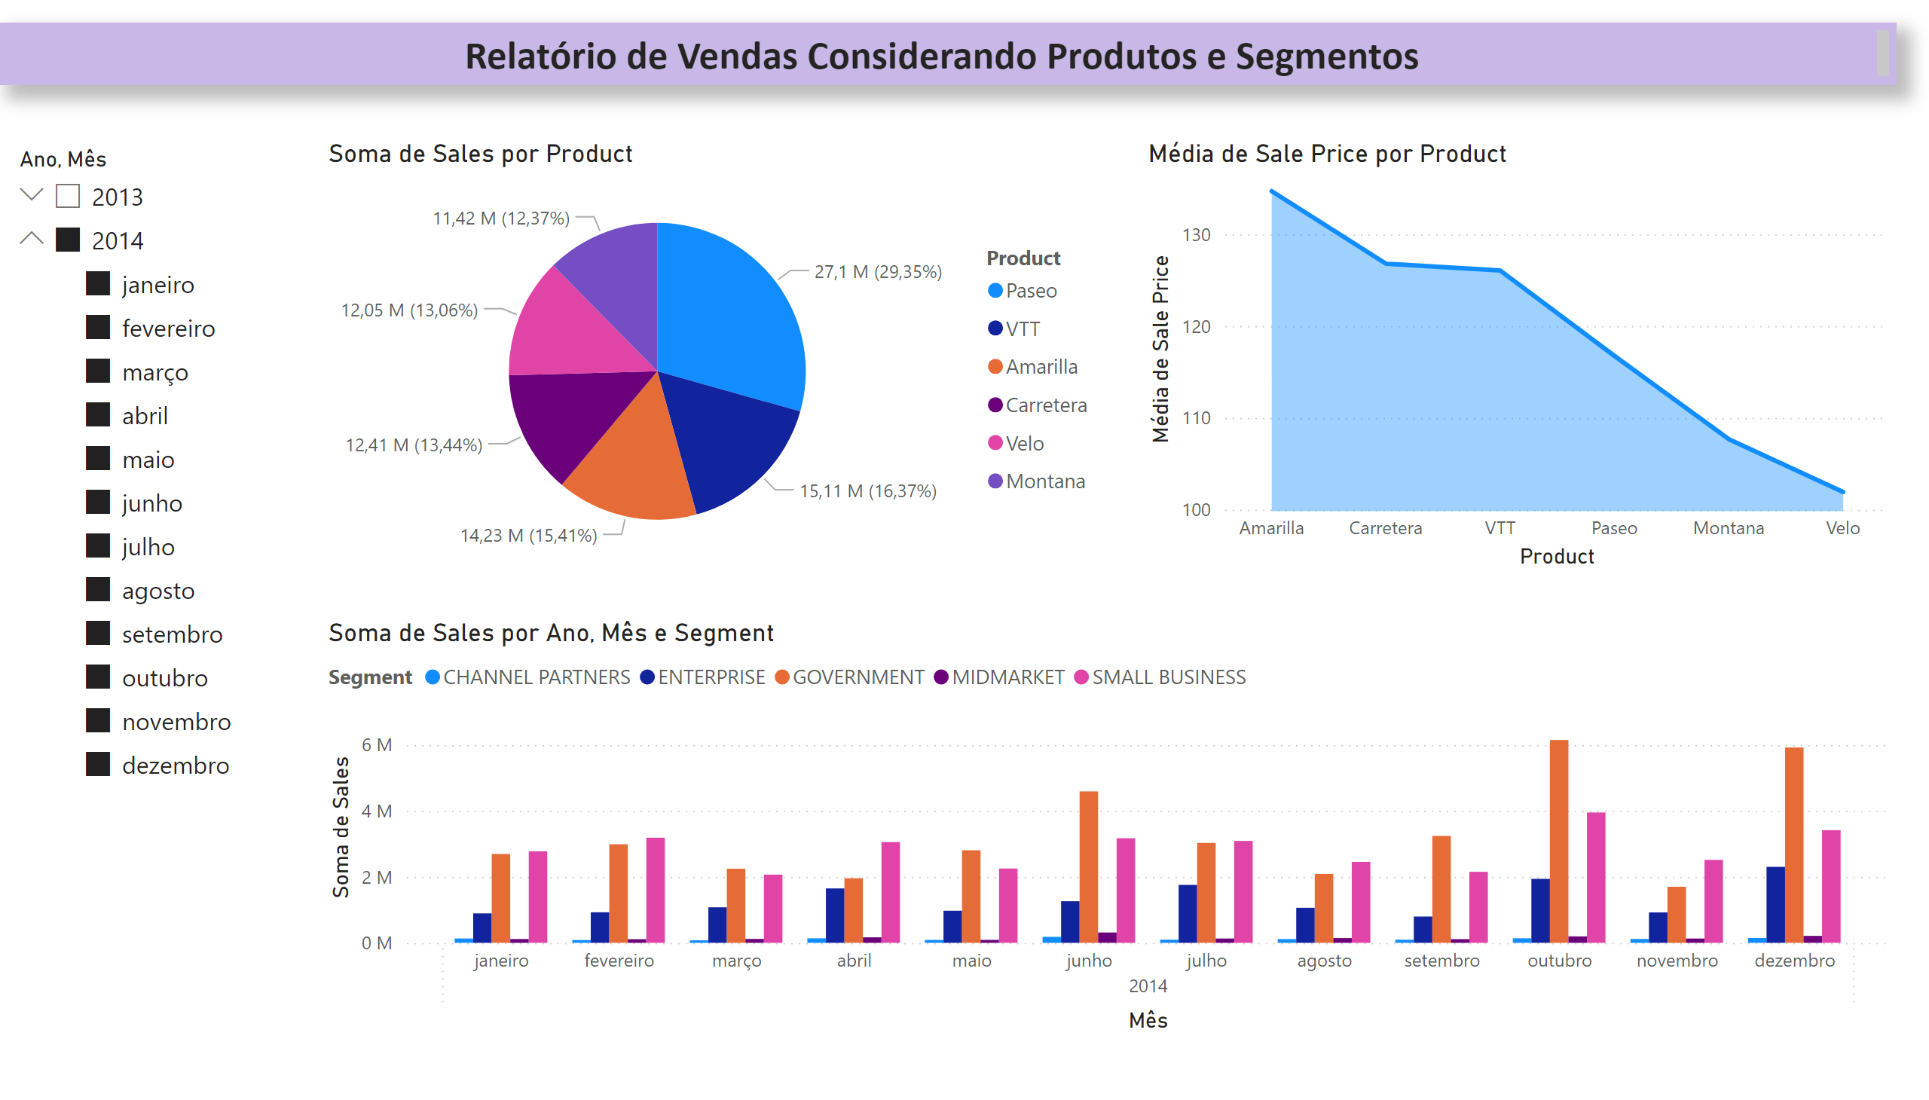
Página 1
Notes:
pieChart
No alt text provided
areaChart
No alt text provided
clusteredColumnChart
No alt text provided
slicer
No alt text provided
textbox
No alt text provided

Slide 3
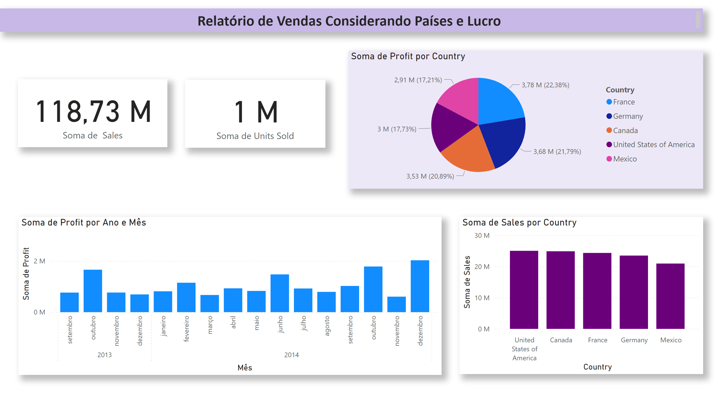
Página 2
Notes:
textbox
No alt text provided
card
No alt text provided
card
No alt text provided
pieChart
No alt text provided
clusteredColumnChart
No alt text provided
clusteredColumnChart
No alt text provided

Slide 4
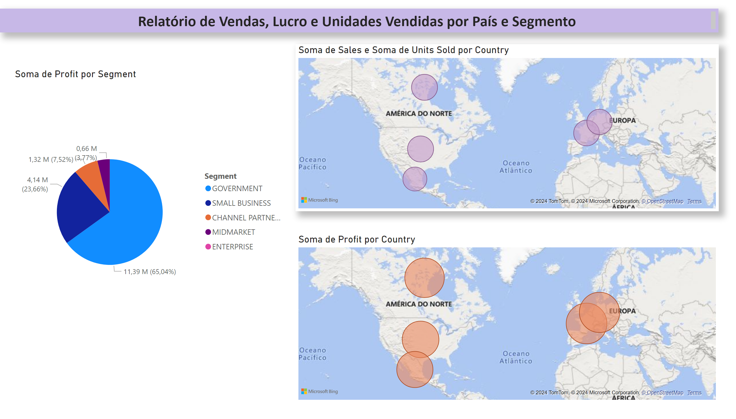
Página 3
Notes:
pieChart
No alt text provided
textbox
No alt text provided
map
No alt text provided
map
No alt text provided

